Slide 1
CF07_4_RelacionImpactoRiesgo_Sliders
Recomendaciones generales:
Emplear imágenes y gráficas puntuales, que faciliten resumir y esquematizar conceptos puntuales. Los conceptos deben abordarse de manera clara.

Slide 2
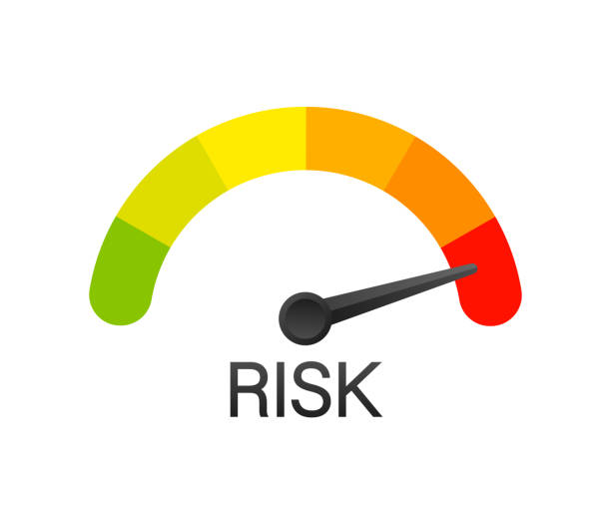
Indicaciones para la producción
Realizar un Sliders de 5 transiciones relacionados .
Se requiere que las imágenes conserven la intencionalidad e información de las imágenes modelo.
Impacto catastrófico y riesgo alto
La descripción es extremadamente dañina, en la misma en el informe se pone el valor de pérdidas superiores a 1.500 SMLV, la afectación de la imagen corporativa a nivel local, regional, nacional e internacional.
Si llega a tener sanciones por entes de control como Fiscalía, Procuraduría y Contraloría, y también analizar si hay graves daños en la infraestructura y aplicaciones web de la organización.
Referencias de las imágenes:
https://media.istockphoto.com/vectors/risk-icon-on-speedometer-high-risk-meter-vector-stock-illustration-vector-id1208204498?b=1&k=6&m=1208204498&s=612x612&w=0&h=MPg9gpk2ZIfq-E2ETUXcmzGMBnPcW15BsGcgCpE8T2Q=

Slide 3
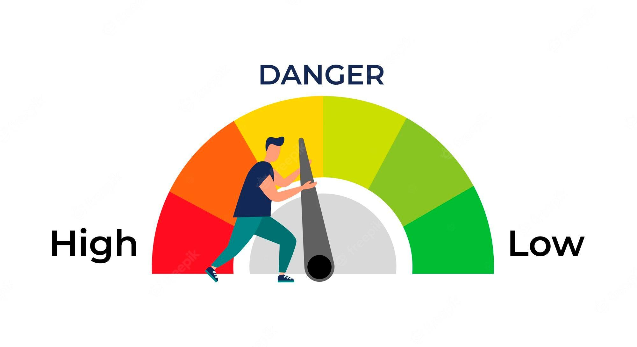
Indicaciones para la producción
Realizar un Sliders de 5 transiciones relacionados .
Se requiere que las imágenes conserven la intencionalidad e información de las imágenes modelo.
Impacto mayor y riesgo alto
Sería una descripción de tipo dañino si existen pérdidas económicas entre 1.000 y 1.499 SMLV, si la afectación de la imagen corporativa es a nivel local, regional y nacional. Si llega a tener sanciones por entes de control como Fiscalía, Procuraduría y Contraloría y también analizar si hay graves daños en la infraestructura y aplicaciones web de la organización.
Referencias de las imágenes:
https://img.freepik.com/vector-gratis/concepto-riesgo-velocimetro-es-riesgo-alto-medio-negocios-o-vida_148553-319.jpg?w=2000

Slide 4
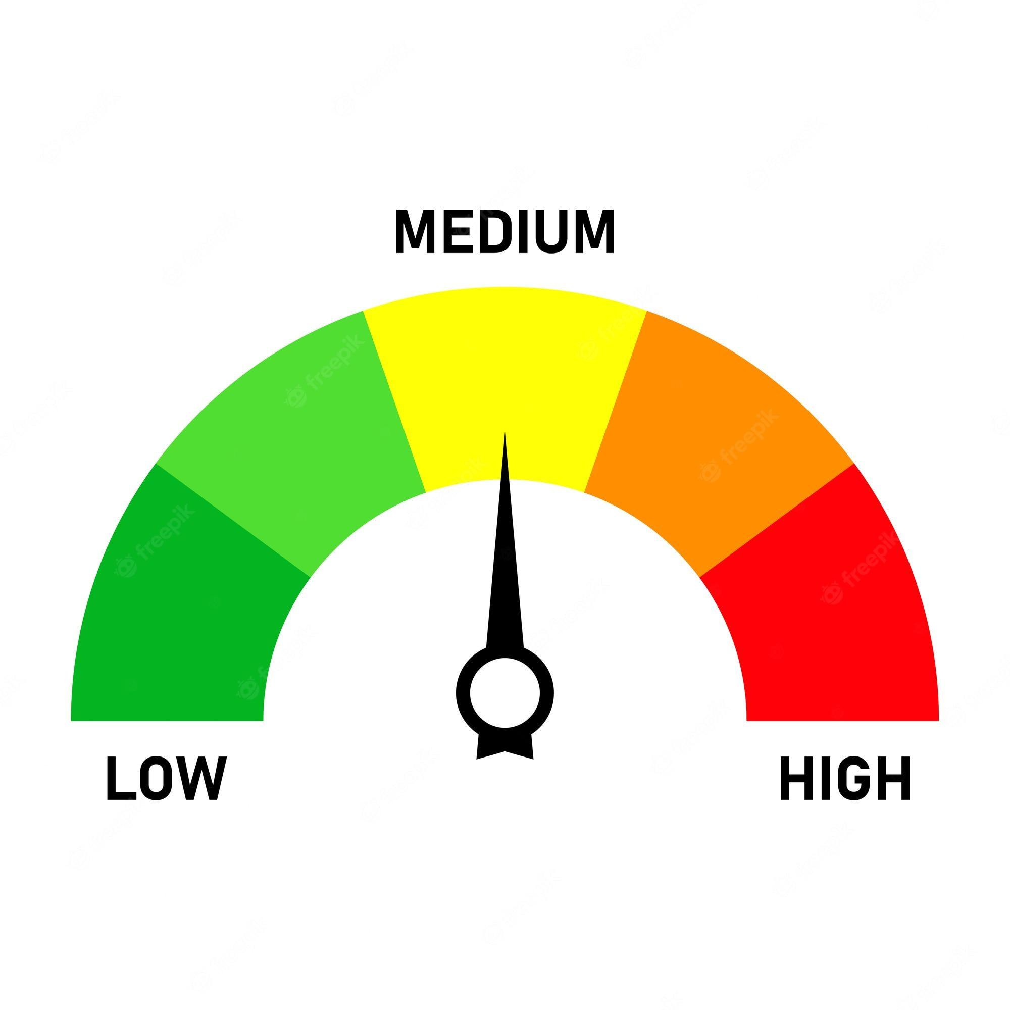
Indicaciones para la producción
Realizar un Sliders de 5 transiciones relacionados .
Se requiere que las imágenes conserven la intencionalidad e información de las imágenes modelo.
Impacto moderado y riesgo medio
Sería una descripción de tipo moderado si existen pérdidas económicas entre 600 y 999 SMLV, si la afectación de la imagen corporativa es a nivel local. Si llega a tener sanciones a nivel de la oficina de control interno o jurídico de la entidad, y también analizar si hay daños parciales en la infraestructura y aplicaciones web de la organización.
Referencias de las imágenes:
https://img.freepik.com/vector-gratis/icono-riesgo-velocimetro-medidor-alto-riesgo-riesgo-velocimetro-estilo-plano-icono-vector-ilustracion-vector-plano-conjunto-iconos-velocimetro-automovil-ilustracion-plana-tablero-instrumentos-vector-velocimetro-automovil-eps-10_564974-399.jpg?w=2000

Slide 5
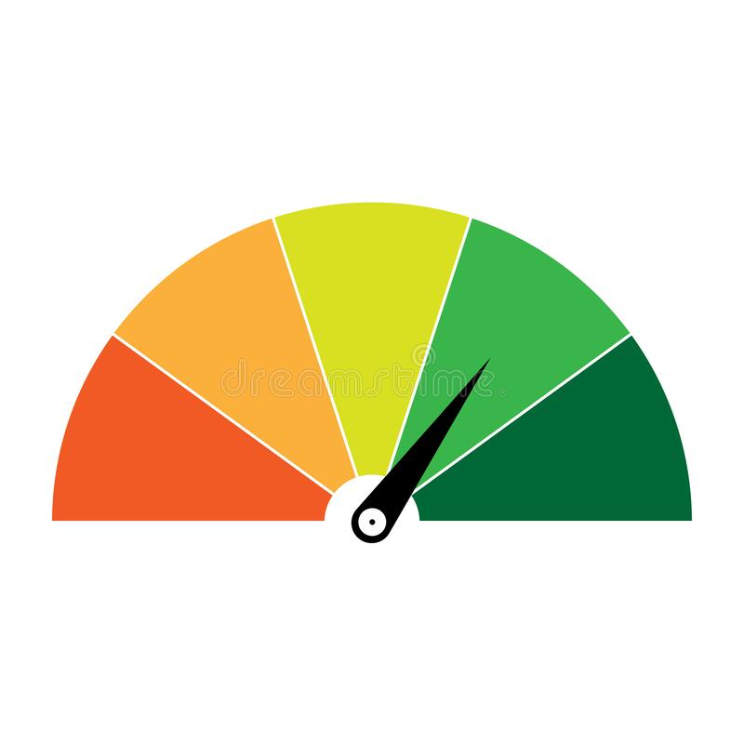
Indicaciones para la producción
Realizar un Sliders de 5 transiciones relacionados .
Se requiere que las imágenes conserven la intencionalidad e información de las imágenes modelo.
Impacto es menor y el riesgo bajo
Sería una descripción de tipo menor si existen pérdidas económicas entre 400 y 599 SMLV, si la afectación de la imagen corporativa es a nivel organizacional. Si llega a tener sanciones a nivel procesos, y también analizar si hay daños pequeños en la infraestructura y aplicaciones web de la organización.
Referencias de las imágenes:
https://thumbs.dreamstime.com/b/medidor-de-alto-riesgo-ilustraci%C3%B3n-vectorial-171583050.jpg

Slide 6
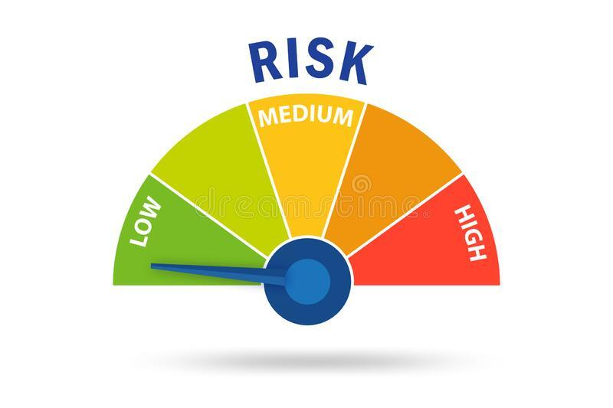
Indicaciones para la producción
Realizar un Sliders de 5 transiciones relacionados .
Se requiere que las imágenes conserven la intencionalidad e información de las imágenes modelo.
Impacto es insignificante y el riesgo bajo
Sería una descripción de tipo ligeramente dañino si existen pérdidas económicas menores a 399 SMLV, si la afectación de la imagen corporativa es a nivel de área, si llega a tener sanciones a nivel área, y también analizar si hay daños pequeños en la infraestructura y aplicaciones web de la organización. Hay que revisar si se tiene llamados de atención a nivel grupo.
Referencias de las imágenes:
https://thumbs.dreamstime.com/b/medidor-de-riesgo-en-concepto-gesti%C3%B3n-riesgos-el-215762984.jpg

